Slide 1
G.B. Zorzoli
IL PIANO NAZIONALE ENERGIA E CLIMA E LE POSSIBILI RICADUTE SULLE POLITICHE INDUSTRIALI E L'OCCUPAZIONE
Seminario sulla “Giusta Transizione”, Roma 23.02.2019

Slide 2
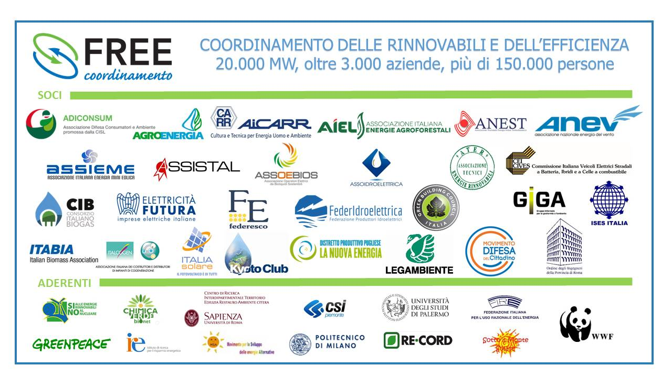
Il Coordinamento FREE (Coordinamento Fonti Rinnovabili ed Efficienza Energetica) è un’Associazione che raccoglie attualmente, in qualità di Soci, 27 Associazioni in toto o in parte attive in tali settori, oltre ad un ampio ventaglio di Enti e Associazioni che hanno chiesto di aderire come Aderenti’ (senza ruoli decisionali) ed è pertanto la più grande Associazione del settore presente in Italia.
Esso rappresenta infatti il 92% delle entità attive nel settore e, attraverso i propri Soci, circa 4.000 aziende che occupano 150.000 persone.
.

Slide 3
A fine 2019, dopo il confronto con gli stakeholder e con la Commissione Europea avremo la versione definitiva del Piano, i cui obiettivi complessivi, vincolanti,
difficilmente saranno molto diversi dagli attuali. L’unica revisione in calendario,
nel 2023, potrà solo innalzare ulteriormente gli obiettivi.
Inoltre, il Regolamento dell’Unione dell’energia stabilisce che la Commissione controllerà se, rispetto all’obiettivo 2030 , si saranno raggiunti i seguenti risultati:
nel 2022 il 18%,
nel 2025 il 43%,
nel 2027 il 65%.
La prima scadenza, tra tre anni, suggerisce un tempestivo decollo del Piano
e, per quanto possibile, di anticiparne l’avvio prima del 2021.

Slide 4
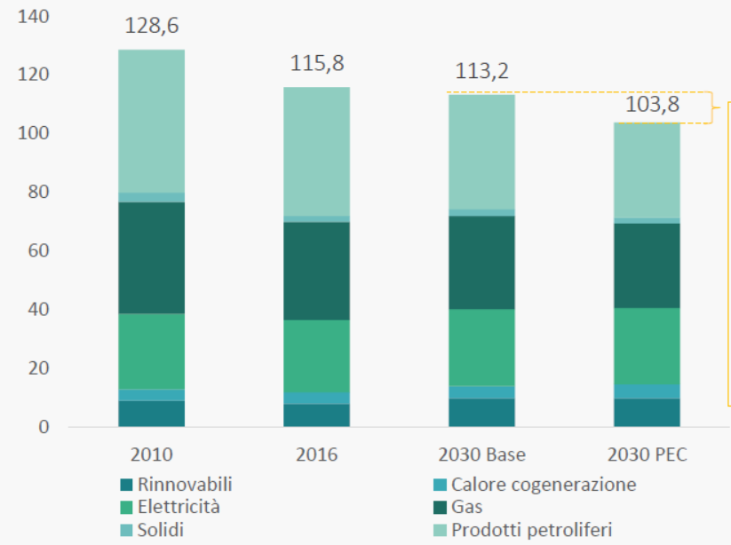
OBIETTIVI DI CONTENIMENTO DEI CONSUMI FINALI (Mtep)

Slide 5
OBIETTIVO FER COMPLESSIVO AL 2030 (KTEP)
FER | 2010 | 2016 | 2017 | 2025 | 2030
elettriche | 5.920 | 9.504 | 9.729 | 11.881 | 16.060
termiche | 10.020 | 10.538 | 11.211 | 13.467 | 14.701
trasporti | 1.042 | 1.039 | 1.060 | 1.980 | 2.337
Fonte: per il 2010 GSE, per gli anni successivi Tabella 9 del Piano
il contributo FER a coperura dei consumi finali lordi totali al 2030 sarà così differenziato:
‐ 55,4% nel settore elettrico (nel 2016: 37%);
‐ 33 nel settore termico (nel 2016:19%);
‐ 21,6% nei trasporti, con i criteri di contabilizzazione indicati nella RED II (nel 2016: 7,2%).

Slide 6
OBIETTIVI DI CRESCITA DELLA POTENZA (MW) DA FONTE RINNOVABILE AL 2030
Per l’eolico sono previsti + 8,6 GW al 2030 rispetto alla potenza installata al 2017
Per il FV sono previsti + 30,3 GW al 2030 rispetto alla potenza installata al 2017

Slide 7
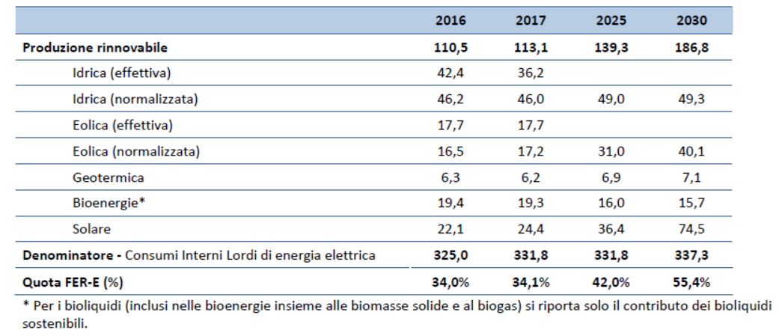
OBIETTIVI E TRAIETTORIE DI CRESCITA AL 2030 DELLA QUOTA RINNOVABILE
NEL SETTORE ELETTRICO (TWh)

Slide 8
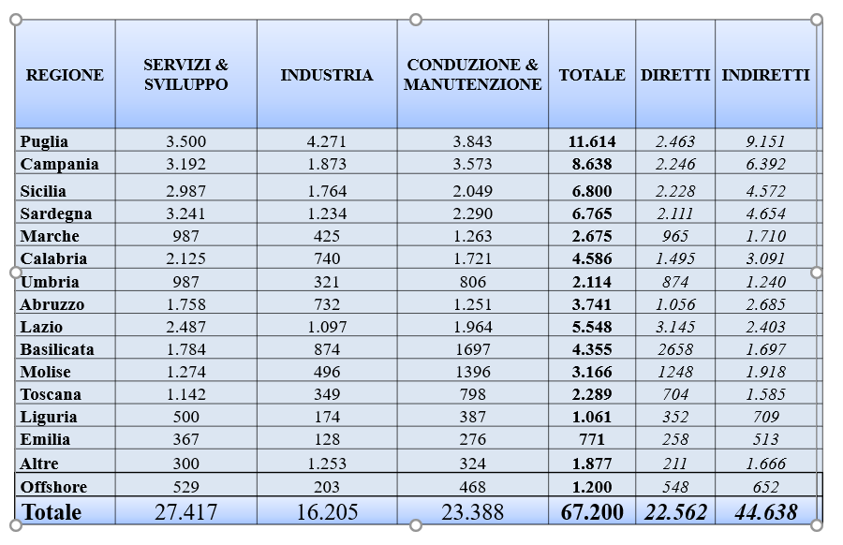
POTENZIALE OCCUPAZIONALE EOLICO 2030

Slide 9
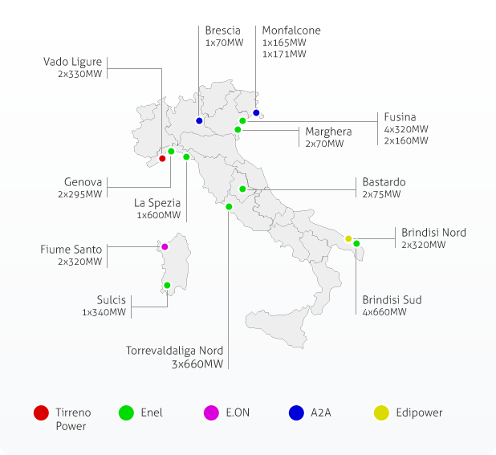
CENTRALI A CARBONE IN ITALIA
Completo phase-out entro il 2025

Slide 10
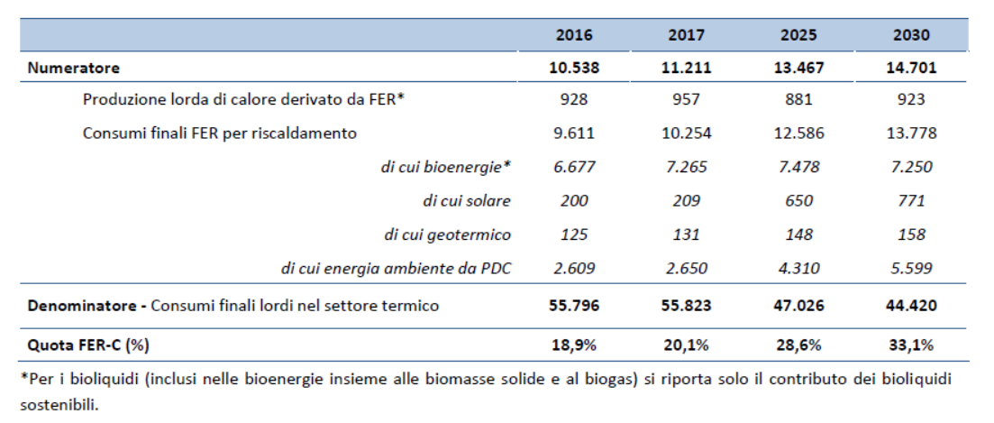
OBIETTIVI RINNOVABILI NEL SETTORE TERMICO (ktep)
Il contributo delle pompe di calore è il 75% dell’incremento totale 2017-2030

Slide 11
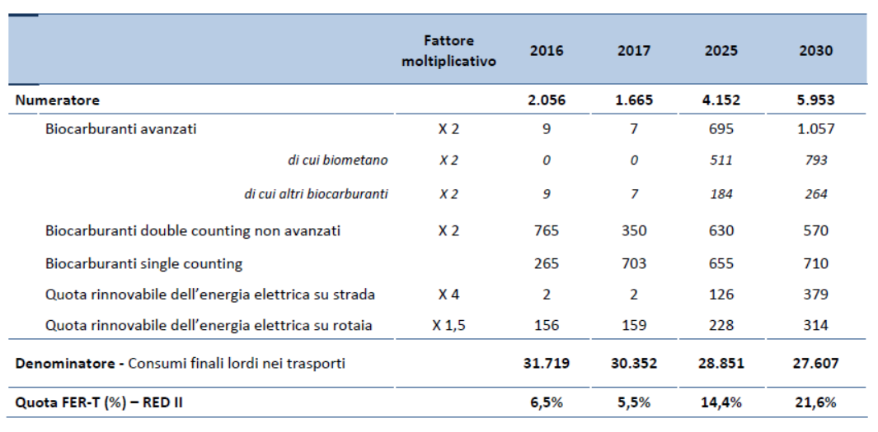
CONTRIBUTO DELLE RINNOVABILI NEI TRASPORTI PREVISTO AL 2030, SECONDO I CRITERI DI CALCOLO DEFINITI DALLA DIRETTIVA RED II PER GLI OBBLIGHI IN CAPO AI FORNITORI DI CARBURANTI ED ENERGIA ELETTRICA (ktep)
Stupisce che secondo il Piano vi contribuiscano 4,4 milioni di auto ibride e soltanto 1,6 milioni di auto elettriche pure (27% del totale), quando a livelli complessivi di quest’ordine di grandezza le proiezioni nazionali e internazionali prevedono sistematicamente una percentuale di vetture elettriche pure superiore al 50%.

Slide 12
VEICOLI ELETTRICI CIRCOLANTI NEL 2030
Fonte: FREE,

Slide 13
La penetrazione di veicoli low-carbon sarà accelerata nell’UE dalle riduzioni delle emissioni rispetto ai limiti validi nel 2021
(95 grammi al chilometro sulla media della gamma)
Le emissioni medie di CO₂ delle auto nuove dovranno essere ridotte del:
15% nel 2025 e del 35% nel 2030
e per i furgoni del 15% nel 2025 e del 30% nel 2030.
Obiettivi per le autovetture accompagnati dalla proposta di un meccanismo
di incentivi per i veicoli a basse e a zero emissioni, come le automobili
completamente elettriche o i veicoli ibridi ricaricabili, al fine di
addivenire al 35% di tali mezzi immatricolati nel 2030.

Slide 14
Gli obiettivi al 2030 dovrebbero pertanto determinare:
- ricadute positive sulle filiere industriali che forniscono componenti e sistemi
per la produzione elettrica e termica con fonti rinnovabili;
- lo sviluppo di produzioni innovative (accumuli elettrochimici, biometano, biocarburanti), con il biometano in grado di coprire per intero la quota di GNL destinata ad alimentare il trasporto marittimo (50%) e pesante su strada (30%).
Sostanziali saranno in particolare i cambiamenti in due comparti del trasporto:
automotive
downstream petrolifero
che dovranno profondamente ristrutturarsi.

Slide 15
Nell’automotive la transizione sarà facilitata e resa meno costosa dalla disponibilità di piattaforme unificate, che permettono di realizzare vetture totalmente diverse
per tutti i marchi con pezzi standard, di cui Volkswagen è stata pioniera con:
la piattaforma Mqb (Modularer Querbaukasten),
dalla quale è stata derivata la Meb (Modularer Elektrorbaukasten).
Nello stabilimento di Zwickau, già nel 2020 la Meb dovrebbe produrre la“VwI,D,Neo” a un prezzo intorno a 25.000 euro, quanto una Golf diesel molto accessoriata.
Per l’auto elettrica e a guida autonoma la Volkswagen ha deciso un piano di investimenti di 44 miliardi di euro, da confrontarsi con i 9 miliardi annunciati
da FCA, che oltre tutto non dispone di una piattaforma.
OCCORRE QUINDI UNA POLITICA INDUSTRIALE CHE ACCOMPAGNI LA FIAT NELLA STIPULA DI ACCORDI DI COLLABORAZIONE CON UN ALTRO COSTRUTTORE, PER EVITARE CHE PRIMA O POI SI ARRIVI ALLA SUA ACQUISIZIONE DA PARTE DI TERZI.

Slide 16
NELLA COMPONENTISTICA, IN ITALIA LA SOLA PRODUZIONE DI MOTORI DIESEL,
INDOTTO COMPRESO, VALE OLTRE 5 MILIARDI DI EURO E NEL COMPLESSO
L’ESPORTAZIONE DI MOTORI E COMPONENTI È PARI A QUASI 4 MILIARDI ALL’ANNO.
SARÀ QUESTO COMPARTO A RICHIEDERE LA PIÙ TEMPESTIVA
E RADICALE RISTRUTTURAZIONE PRODUTTIVA, AVENDO PRESENTE CHE
UN’AUTO A COMBUSTIONE INTERNA HA MIGLIAIA DI COMPONENTI,
UNA ELETTRICA CIRCA UN CENTINAIO E, QUANDO SARÀ COMPETITIVA,
UN QUINTO DELLA CATENA DEL VALORE VERRÀ ASSORBITO DALLA BATTERIA.
SOLO CON IL SUCCESSO DELL’INIZIATIVA DEL MISE (INVITO A MANIFESTARE INTERESSE PER UN PROGETTO SU SCALA EUROPEA SULLA PROGETTAZIONE E PRODUZIONE DI CELLE E MODULI DI BATTERIA DI NUOVA GENERAZIONE) L’ITALIA
NE SARÀ SOLO IN PARTE TRIBUTARIA ALL’ ESTERO.

Slide 17
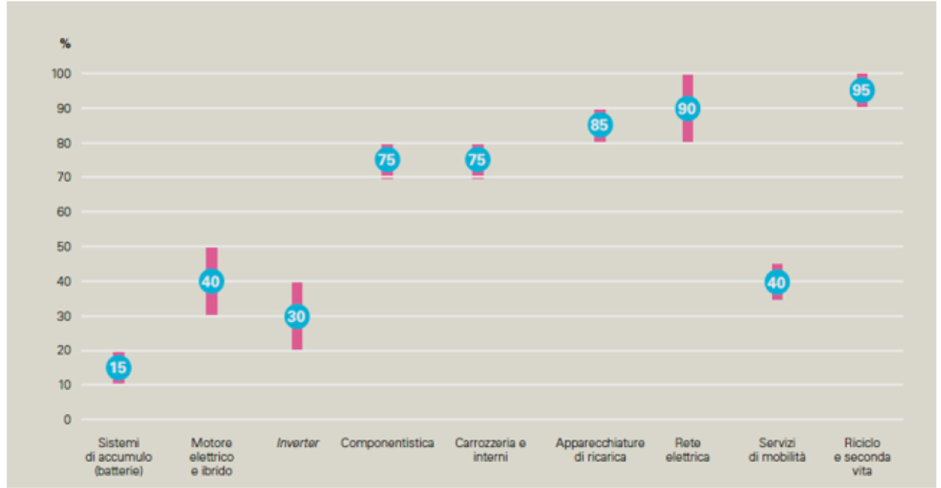
QUOTA DI “ITALIANITÀ” NELLA FILIERA DELL’AUTO ELETTRICA, 2017
Attualmente 800.000 occupati
Fonte: The European House – Ambrosetti
Per l’insieme dei settori di attività indicati in Figura, con una produzione
di 6 milioni di veicoli a batteria si potrebbero toccare i 120 miliardi nel 2030.

Slide 18
L’AUTO ELETTRICA COME OPPORTUNITÀ DI RILANCIO DEL SETTORE
Oggi in Germania e in Spagna a fronte di una nuova vettura immatricolata si producono rispettivamente 1,71 e 2,05 auto. In Francia e nel Regno Unito invece il rapporto è rispettivamente 0,81 e 0,64. In Italia il rapporto è solo 0,39.
Fiat sconta la scelta degli anni ‘90 di privilegiare le attività finanziarie a scapito degli investimenti nella innovazione di prodotto, che ha portato al suo salvataggio da parte delle banche e alla sua successiva fusione con Chrysler, pure sull’orlo della bancarotta. Situazione che ha contribuito ai ridotti investimenti in innovazione.
È quindi forte il rischio di un secondo caso Alitalia, prevenibile solo
con interventi tempestivi, orientati a rilanciare il settore mediante
investimenti nella produzione di mezzi di trasporto a basse o nulle emissioni.

Slide 19
Negli anni ’90 e fino ai primi anni 2000 l’Italia era il Paese con maggior diffusione di veicoli elettrici in Europa, anche se basati su tecnologie a basse prestazioni. Il circolante era allora di circa 13.000 tra auto e furgoni, 8000 quadricicli, 34.000 ciclomotori, 250.000 biciclette a pedalata assistita e 1000 minibus o bus elettrici e ibridi: molti più di quanti ne siano in circolazione oggi con le tecnologie moderne.
Gran parte di tali veicoli erano prodotti in Italia: Piaggio, IVECO, Altra, Ansaldo, Breda Menarini, Tecnobus, EPT, Zagato, la stessa FIAT, oltre al mondo di eccellenza della componentistica, come Magneti Marelli, Siemens Italia, Brembo, Oerlikon Graziani.
Non vi è stata una spinta a capitalizzare il lavoro e le esperienze passate, quando erano disponibili tecnologie povere, che configuravano un mercato modesto.
OCCORRE UNA POLITICA INDUSTRIALE, VOLTA A FAVORIRE LE NUOVE OPPORTUNITÀ OFFERTE DA TECNOLOGIE MATURE E DA UN MERCATO CHE SI PROFILA AMPIO.

Slide 20
LE RICADUTE DEL PIANO SUL DOWNSTREAM PETROLIFERO - 1
Nel 2030 il numero di auto diesel circolanti in Italia potrebbe scendere intorno al 20%. (e resteranno quelle più efficienti). Le previsioni sulla penetrazione del GNL e del CNG nel trasporto navale e pesante su strada ridurranno ulteriormente la domanda di gasolio. Viceversa, la domanda di benzina diminuirà molto meno,
per cui il rapporto attuale del consumo gasolio/benzina nei trasporti
–superiore a 1,6 - nel 2030 scenderà, e non di poco, sotto l’unità.
IL SETTORE DELLA RAFFINAZIONE HA DIMOSTRATO IN PASSATO GRANDE CAPACITÀ E TEMPESTIVITÀ NEL CAMBIARE IL MIX PRODUTTIVO. OGGI LA RICONVERSIONE VA PERÒ REALIZZATA IN PRESENZA DI UNA DOMANDA DI BENZINA E GASOLIO CALANTE.
Occorre quindi che nella versione definitiva del Piano l’obiettivo «salvaguardare l’industria della residua raffinazione italiana, con lo scopo di consentire al mercato di disporre di prodotti ad alta compatibilità ambientale realizzati seguendo i più alti standard ambientali» sia suffragato da indicazioni puntuali di supporto.

Slide 21
LE RICADUTE DEL PIANO SUL DOWNSTREAM PETROLIFERO - 2
La Figura conferma un obiettivo del Piano: favorire, nel corso dei prossimi anni, ulteriori interventi di riconversione a bioraffinerie di raffinerie italiane marginali,
in coerenza con l’aumento della domanda interna di biocarburanti avanzati.
Vanno però privilegiati gli interventi per lo sviluppo dei bioprodotti sostitutivi di quelli la cui produzione tradizionale potrebbe risultare insufficiente a soddisfare la domanda. È il caso del jet fuel, la cui produzione in una raffineria tradizionale rappresenta il il 5-10% del greggio lavorato, con percentuale media intorno all’8%.
La prevista crescita ulteriore del trasporto aereo e la parallela contrazione dei volumi di greggio trattati nelle raffinerie italiane a un certo punto provocherà carenza di jet fuel e, per non dipendere da un’importazione tendenzialmente più cara, perché lo stesso fenomeno si verificherà in tutte le economie in via di decarbonizzazione, suggerisce sin d’ora la promozione del biojet fuel, per il quale è stato varato il progetto europeo BIO4A, che sperimenterà la sua produzione industriale su
larga scala per l’aviazione e il suo impiego in voli commerciali.

Slide 22
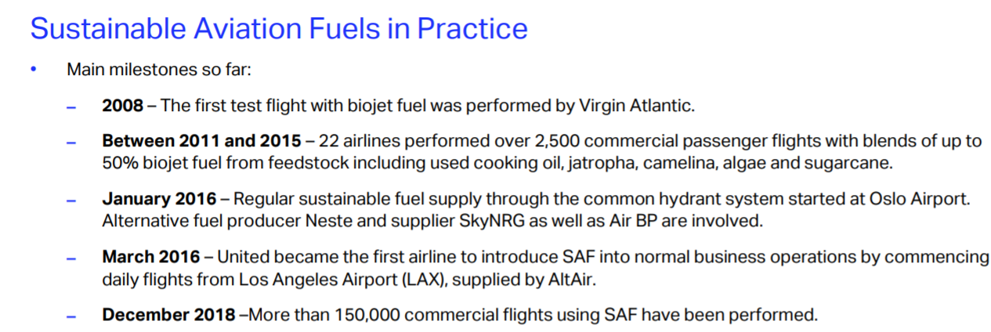

Slide 23
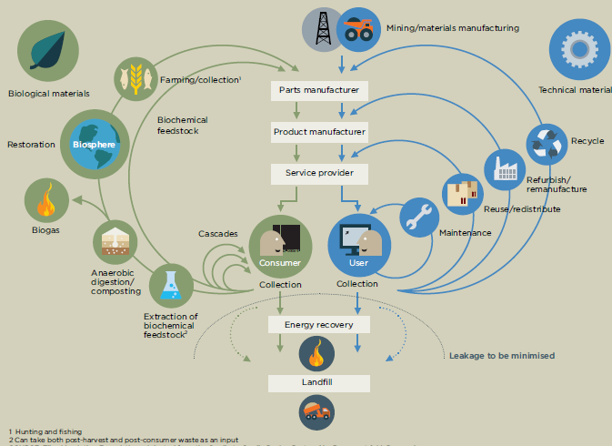
La politica di sostegno deve favorire anche lo sviluppo di processi industriali alternativi nella petrolchimica, nel quadro della promozione dell’economia circolare, che minimizza l’utilizzo di materiali derivanti da materie prime non rinnovabili e sviluppa processi circolari di biomateriali: un mercato in sicura espansione verso il quale va stimolata la riconversione in biochimiche delle aziende petrolchimiche.

Slide 24
BIOCHIMICA
SI TRATTA DI UN SETTORE DOVE IN ITALIA GIÀ OPERANO ALCUNE ECCELLENZE (NOVAMONT IN PRIMIS) E CHE IN CINQUE ANNI (2012-2017) NEL COMPARTO
DELLE BIOPLASTICHEHA REGISTRATO UN INCREMENTO:
DEL FATTURATO DEL 49%, ARRIVANDO A 545 MILIONI DI EURO
DELLA PRODUZIONE DELL’86% (73.000 TONNELLATE NEL 2017),
DEGLI GLI OCCUPATI DEL 92%.
IL TERRENO È QUINDI GIÀ FERTILIZZATO: ATTENDE SOLO L’IMPLEMENTAZIONE
DI UNA CONSAPEVOLE E DETERMINATA POLITICA INDUSTRIALE.

Slide 25
GRAZIE PER L’ATTENZIONE!

